Slide 2
家居监控系统
by—蔡尚达 朱金宇 王睿
Notes:
You can safely remove this slide. This slide design was provided by SlideModel.com – You can download more templates, shapes and elements for PowerPoint from http://slidemodel.com

Slide 3
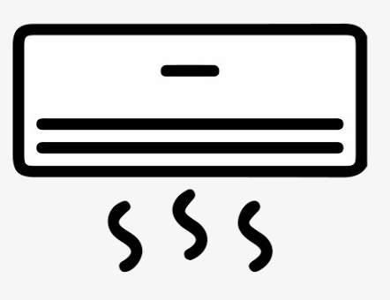





Slide 4
家居监控系统—接收端（用户手机）
01
在手机上完成下载
相当于完成注册

Slide 5
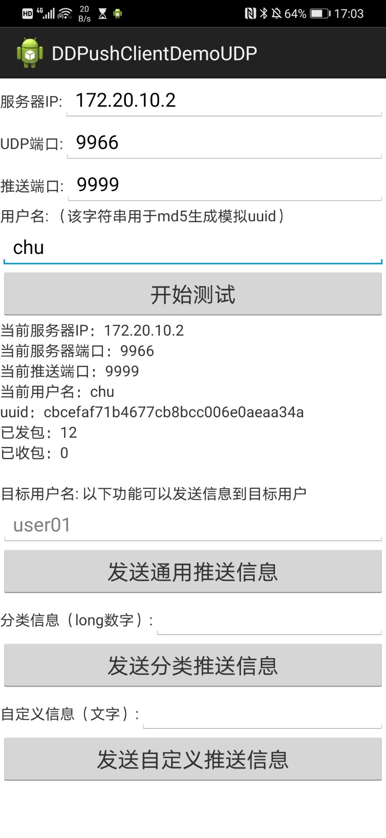
家居监控系统—发送端（智能家居）
02
输入服务器信息
即可向服务器推送状态或信息

Slide 6
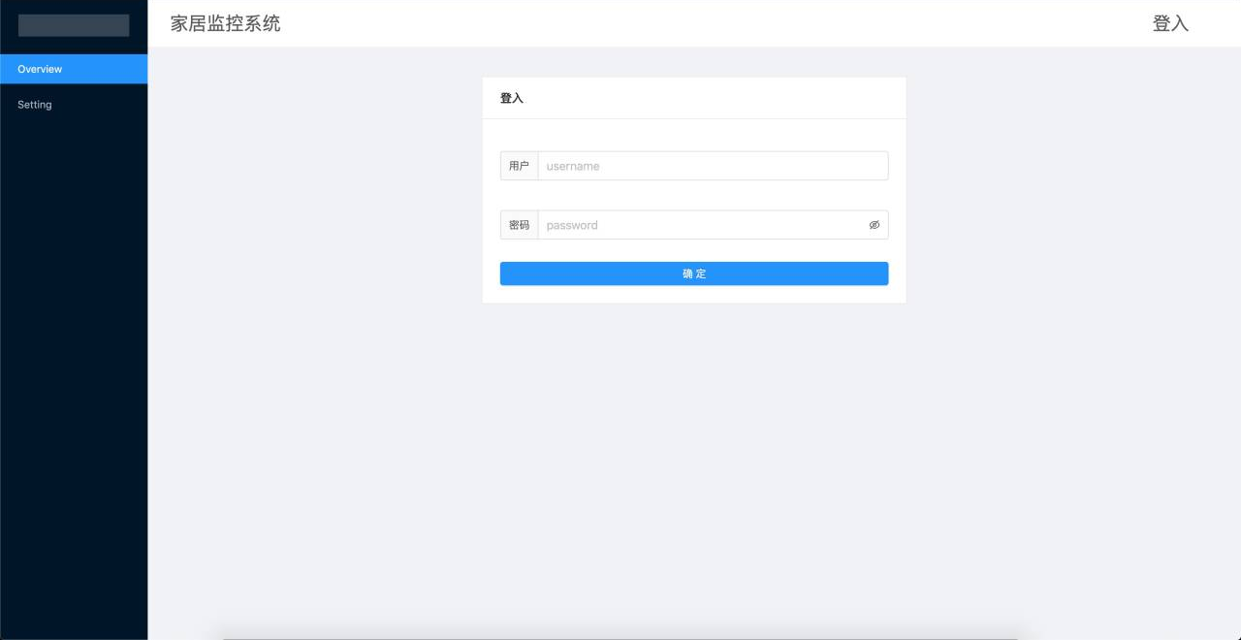
家居监控系统—登入（网页）
03
在网页上登入
每一个账号对应一个接收端

Slide 7
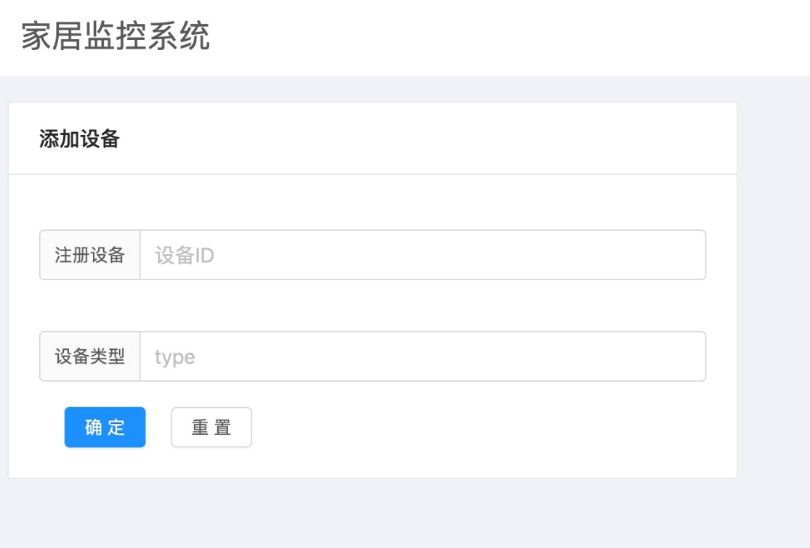
家居监控系统—管理（网页）
03
04
登录设备
从服务器选择一些设备
发送给接收端
在网页上登入
每一个账号对应一个接收端

Slide 8
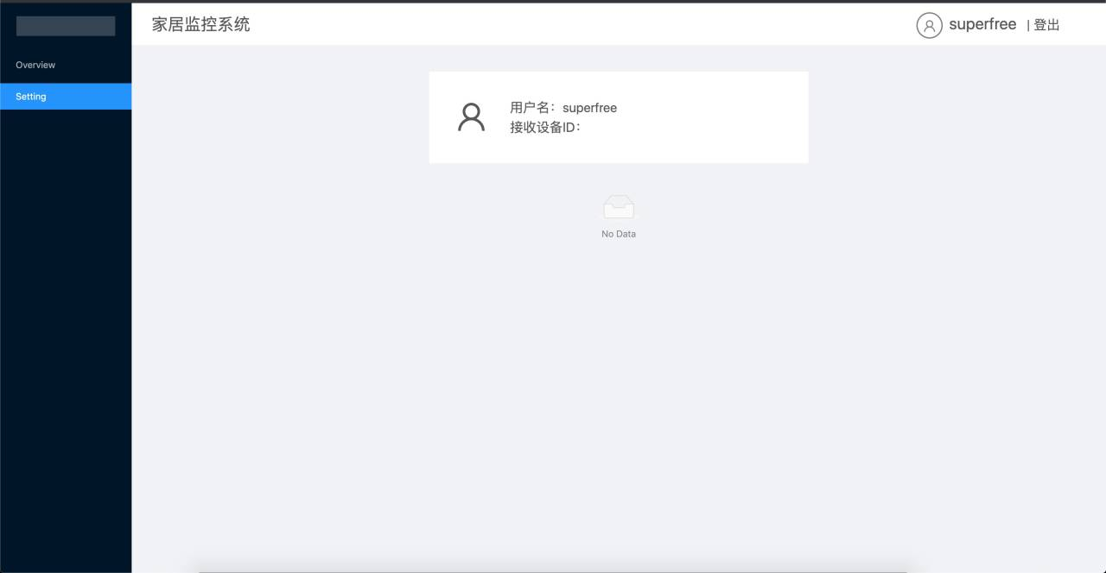
家居监控系统—管理（网页）
05
在网页上管理设备

Slide 9
家居监控系统—接收端（用户手机）
06
从接收端（手机）接收到实时的设备讯息

Slide 10
前端界面
用户手机
智能家居
服务器

Slide 11
后期完善
完善
app的界面
完善
网页的界面
增加一些功能
家居监控系统

Slide 12


用户体验和需求
01
便捷性 ——了解家居设备的状态，减少不必要的担心
02
安全性 ——减少安全隐患
03
关怀性 ——给予家中的老人、孩子更多的帮助与关怀

Slide 13



